Slide 1


ỦY BAN NHÂN DÂN QUẬN LONG BIÊN
TRƯỜNG MẦM NON VIỆT HƯNG
THƠ: CÔ GIÁO CỦA CON

Slide 2
GIỚI THIỆU TÊN BÀI THƠ
TÊN TÁC GIẢ
Bài thơ : CÔ GIÁO CỦA CON
Tác giả: Hà Quang

Slide 3
CÔ ĐỌC THƠ

Slide 4
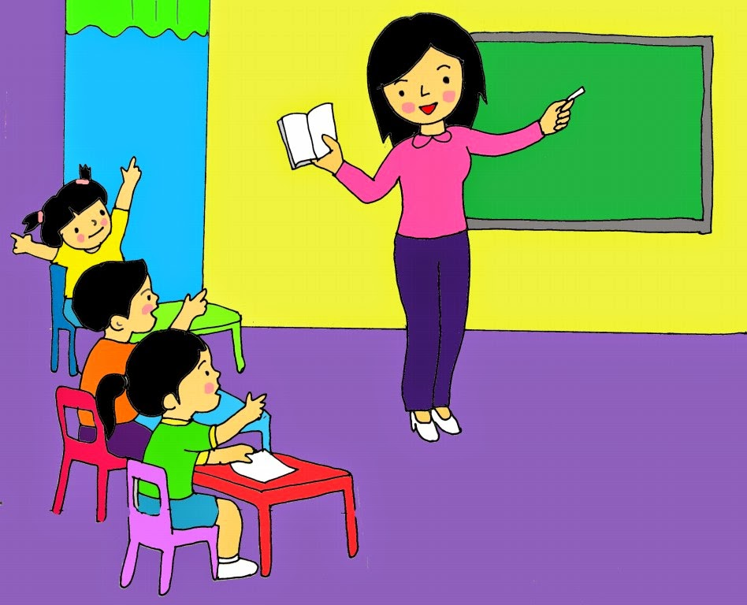
mỗi khi vào lớp cô cười thật tươi say sưa giảng bài giọng cô ấm áp

Slide 5
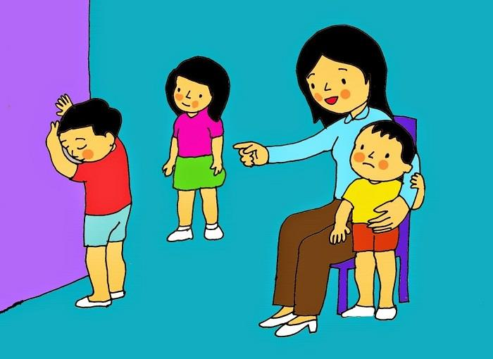
bạn nào hay nghịch cô chẳng thích đâu

Slide 6
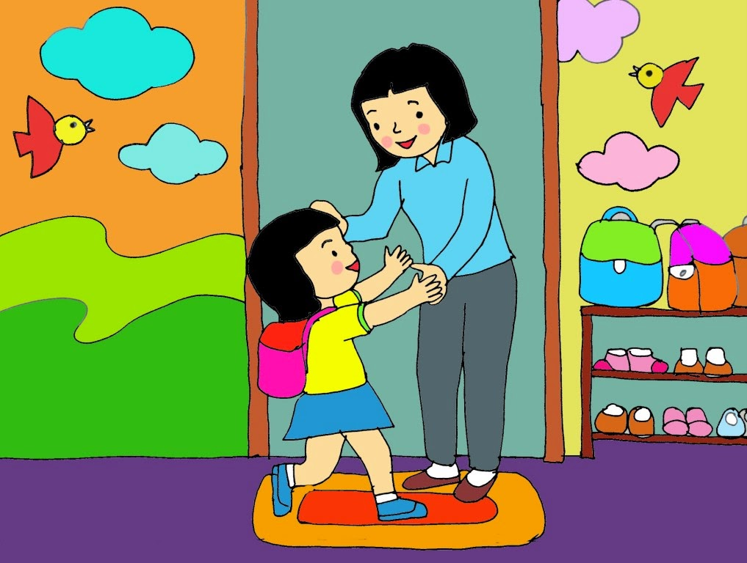
bạn nào chăm ngoan cô yêu lắm đấy

Slide 7
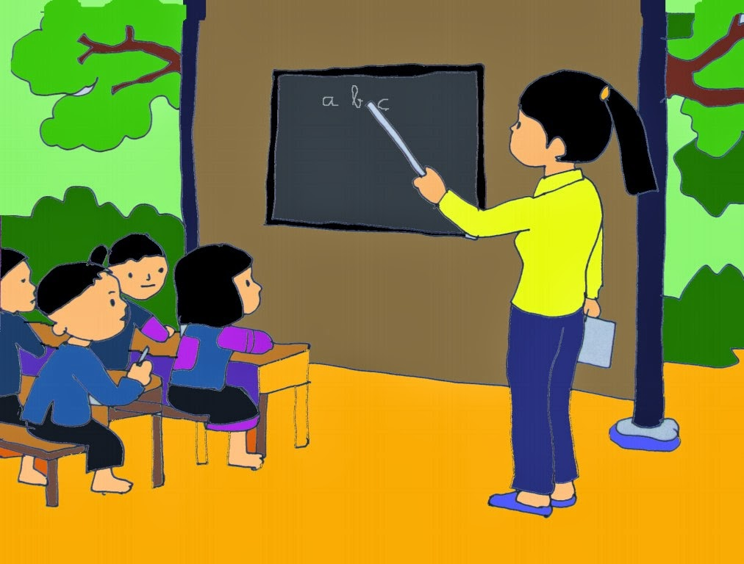
cần như hạt muối

Slide 8

đẹp như hoa rừng

Slide 9

cô giáo của con ai mà chẳng quý

Slide 10
GIẢNG TỪ KHÓ
Say sưa : rất là tập trung vào việc dạy học của mình.
Cho trẻ đọc “Say sưa” “Say sưa giảng bài”
Ấm áp: Cảm giác rất là gần gũi.
Cho trẻ đọc: “Ấm áp”, “giọng cô ấm áp”

Slide 11
ĐÀM THOẠI

Slide 12




1
2
3
5
4

Slide 13

Câu 1
Các con vừa đọc bài thơ tên là gì? Do ai sáng tác?

Slide 14
Câu 2
Trong bài thơ mỗi khi vào lớp cô giáo làm gì?

Slide 15
Câu 3
Khi giảng bài giọng cô như thế nào?

Slide 16
Câu 4
Cô không thích bạn như thế nào? Cô yêu những bạn nào?

Slide 17
Câu 5
Trong bài thơ cô giáo được ví như gì?

Slide 18
- Nhận xét, tuyên dương
- Giáo dục: sắp đến 20/11 rồi, các con phải học giỏi, chăm ngoan, vâng lời cô vâng lời bố mẹ, như vậy mới là những em bé ngoan. Đó chính là món quà ý nghĩa nhất đối với các cô đấy

Slide 19
KẾT THÚC

Slide 20


Kính chúc các cô sức khoẻ
Chúc các cháu chăm noan học giỏi

